Slide 1
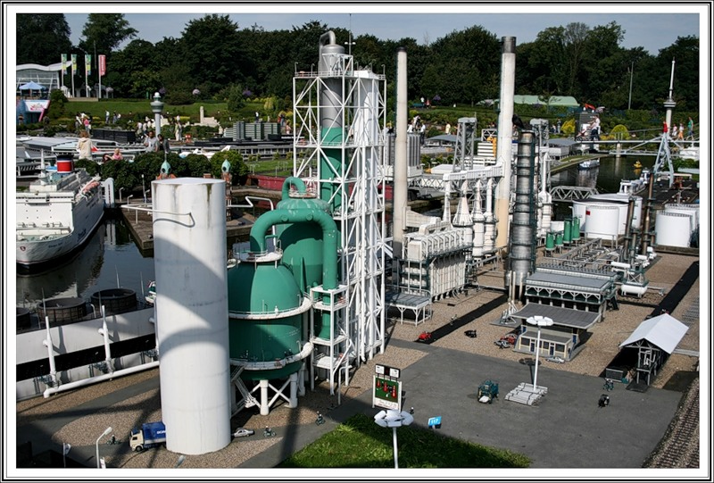
Первая медицинская помощь пострадавшим от АХОВ

Slide 2
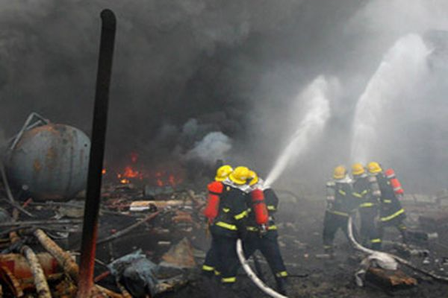
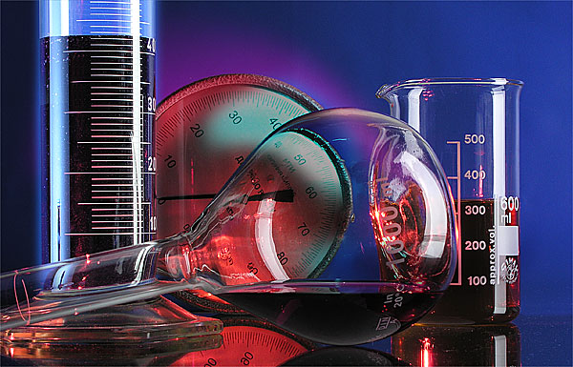
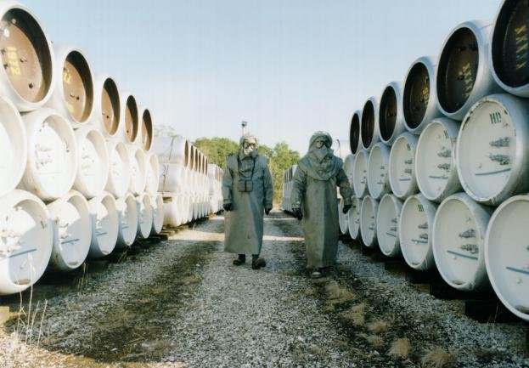
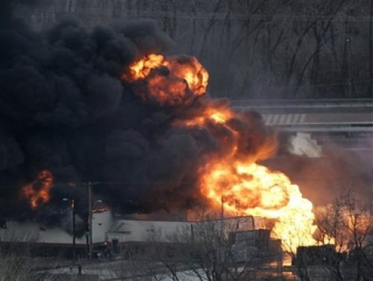
АХОВ – аварийно химически опасные вещества – химические вещества, которые при проливе или утечке способны вызвать массовое поражение людей или животных или нанести значительный ущерб окружающей среде

Slide 3
Крупнейшие потребители АХОВ
Химическая, нефтехимическая и нефтеперерабатывающая промышленность
Черная и цветная металлургия (хлор, аммиак, соляная кислота, цианиды)
Целлюлозно-бумажная промышленность (хлор, аммиак, сероводород, сернистый ангидрид)
Машиностроение и оборонная промышленность (хлор, аммиак, соляная кислота, фтористый водород)
Коммунально-бытовое хозяйство (хлор, аммиак)
Медицинская промышленность (хлор, аммиак, фосген, соляная кислота)
Сельское хозяйство (аммиак, хлорпикрин, хлорциан, сернистый ангидрид)

Slide 4
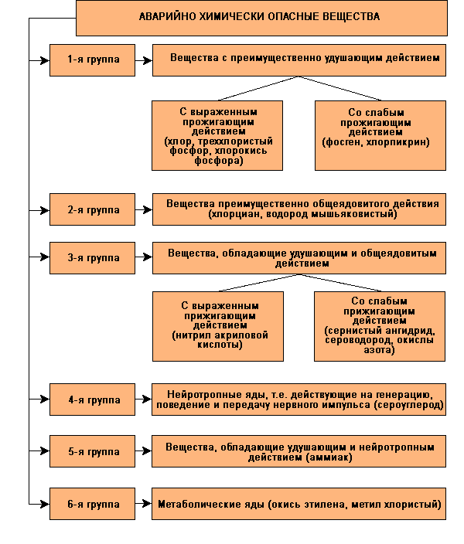

Slide 5
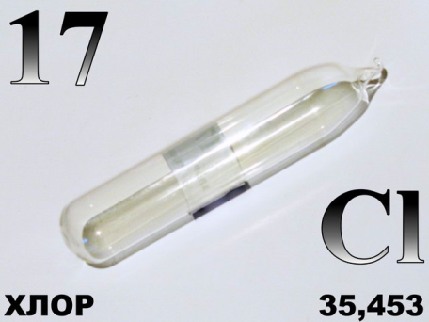
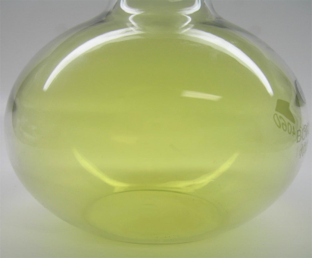
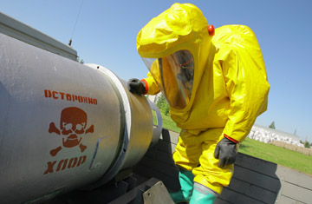
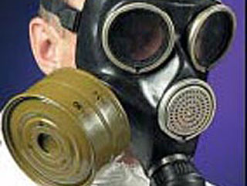
ХЛОР
газ желто-зеленого цвета, с резким запахом, негорючий.
Применяется для обеззараживания воды и в некоторых отраслях народного хозяйства.
На свету при высокой температуре взаимодействует с водородом (взрыв). При этом образуется фосген.
Плотность по воздуху - 2,5; на воздухе с водяными парами образует белый туман.
может проникать в нижние этажи и подвальные помещения зданий. Пары сильно раздражают органы дыхания, глаза и кожу.

Slide 6
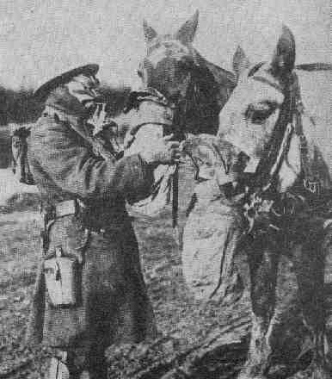
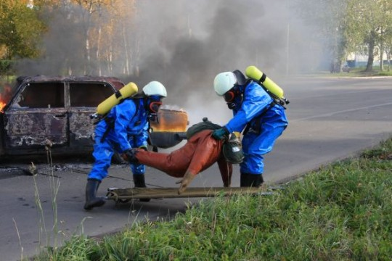
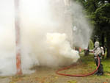
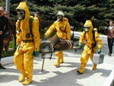
Признаки отравления
резкая боль в груди
сухой кашель
Рвота
нарушение координации движений
одышка
резь в глазах
слезотечение.
Возможен смертельный исход при вдыхании высоких концентраций.

Slide 7
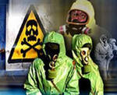
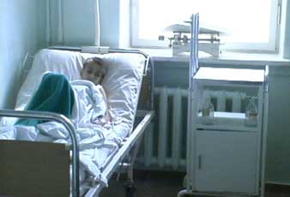
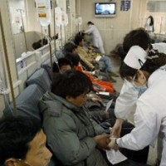
Первая неотложная помощь
Покинуть зону заражения
Строгий постельный режим;
Промывание глаз, носа, рта 2% раствором питьевой соды;
Ингаляции теплыми водяными парами с добавлением питьевой соды;
Закапывание в глаза вазелинового или оливкового масла;
Обильное питье: молоко, белковая вода (взвесь белка сырого яйца в 250-500 мл воды)

Slide 8
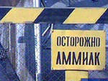

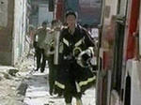
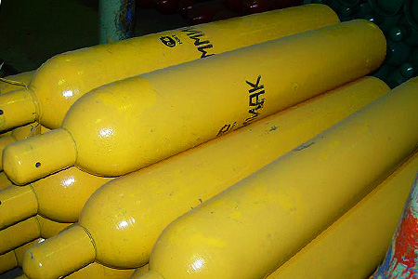
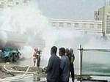
АММИАК
прозрачный газ, который имеет специфический запах, оказывающий раздражающее воздействие на слизистые организма.
Аммиак в неконцентрированном количестве находится в почве, в воде и в воздухе.
Аммиак прекрасно растворяется в воде, а десяти процентный водный раствор аммиака – это спирт нашатырный.

Slide 9
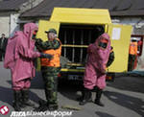
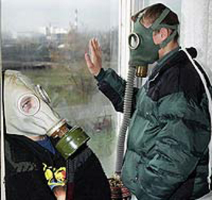
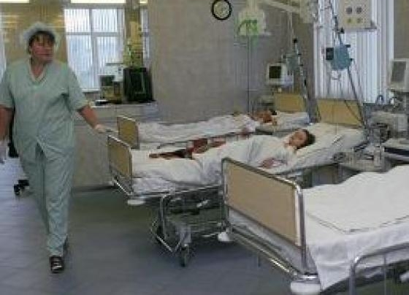
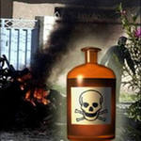
Признаки отравления
учащенное сердцебиение
нарушение частоты пульса
Насморк
Кашель
резь в глазах и слезотечение
затрудненное дыхание
при тяжелом отравлении
Тошнота
нарушение координации движений
бредовое состояние.

Slide 10
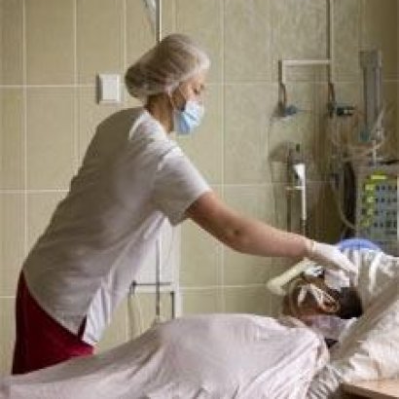
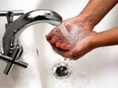
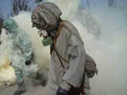
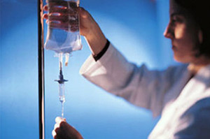
Первая неотложная помощь
Пострадавшего необходимо как можно скорее вывести из помещения, где произошло отравление.
Пораженные области кожного покрова следует тщательно промыть чистой водой.
Давать пострадавшему пить подогретое молоко или минеральную воду без газа.
Самому пострадавшему необходимо молчать во избежание еще более сильного повреждения травмированной слизистой.
При отечности гортани необходимо поставить на область грудной клетки горчичники или любые другие согревающие компрессы. Сделать горячую ванну для ног.
Успокоить раздраженные слизистые при отравлении аммиаком поможет дыхание над паром кислоты уксусной или лимонной. Полезно также делать ингаляции с маслом или антибиотиками.
В носовые проходу можно закапать по несколько капель сосудосуживающих лекарственных препаратов.

Slide 11
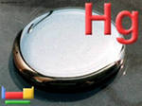
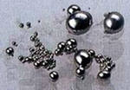
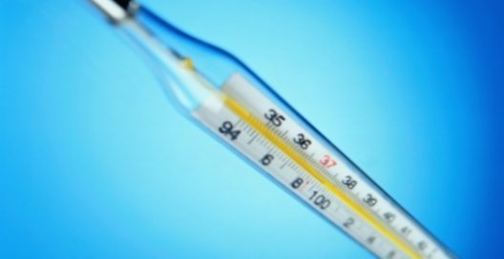
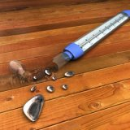
РТУТЬ
Это единственный жидкий при комнатной температуре металл, замерзает лишь при сильном морозе.
Ртуть легко испаряется, а ее пары, попадая в легкие, полностью задерживаются там и вызывают впоследствии отравление организма, хотя и не такое быстрое, как соли ртути.
Ртуть дома может оказаться в мелодичном дверном звонке, в лампах дневного света, в медицинском термометре или тонометре старого типа, в некоторых видах краски, батарейках, лампах дневного света и других устройствах..

Slide 12


Признаки отравления
головная боль
покраснение и набухание десен
появление на них характерной темной каймы сульфида ртути
набухание лимфатических и слюнных желез
расстройства пищеварения.

Slide 13
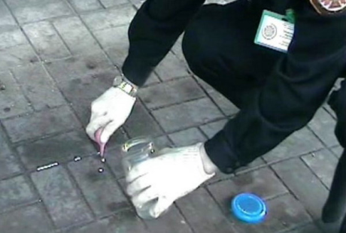
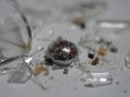
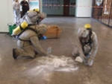
Если разбился градусник:
Не позволяйте ртути контактировать с кожей - воспользуйтесь резиновыми перчатками.
Не допускайте людей на место заражения ртутью, иначе на подошвах обуви они разнесут ртуть по всему помещению.
С особой тщательностью соберите ртуть и осколки градусника в банку с холодной водой. Холодная вода не позволит ртути испаряться и загрязнять своими парами окружающее пространство. Банку закройте закручивающейся крышкой. Не держите банку с ртутью вблизи от нагревательных приборов.
Для сбора маленьких капель можно воспользоваться шприцем, мокрой газетой, скотчем, лейкопластырем, двумя листами бумаги. При помощи фонарика или лампы осмотрите место разлива ртути, чтобы не оставить ни единого шарика.
Банку с ртутью следует передать работникам службы «01».
Тщательно проветрите помещение, в котором находилась ртуть - через некоторое время все пары выветрятся.
Место заражения ртутью следует обработать хлорамином или раствором хлорной извести. Либо приготовьте горячий мыльно-содовый раствор: в одном литре воды смешайте 40 г тертого мыла и 30 г соды.

Slide 14
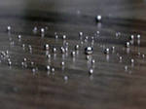

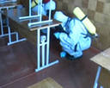
Первая неотложная помощь
пострадавшему необходимо выйти на свежий воздух.
если самостоятельно он передвигаться не способен, значит, нужно воспользоваться носилками.
после вдыхания паров ртути нужно обязательно промыть желудок, дать выпить воду, в которой содержатся примеси серных соединений, а также добавлен яичный белок и растворенный активированный уголь. Сера способна преобразовать ртуть в такие частицы, которые становятся абсолютно нетоксичными и выходят из организма при посещении туалета.
пострадавшего человека при отравлении ртутью нужно уложить. Голова должна располагаться только на бок, если человек потерял сознание, иначе он может захлебнуться рвотными массами. Рот нужно прополоскать раствором, приготовленным с добавлением бертолетовой соли.

Slide 15
Проверь себя
Хлор - это:
а) зеленовато-желтый газ с резким запахом;
б) бесцветный газ с резким запахом (нашатырного спирта);
в) парообразное вещество с запахом горького миндаля, металлическим привкусом во рту.
Аммиак - это:
а) бесцветный газ с резким удушливым запахом, легче воздуха;
б) бесцветный газ с резким запахом, тяжелее воздуха;
в) газ с удушливым неприятным запахом, напоминающих запах гнилых плодов.
При аварии с утечкой аммиака в качестве индивидуального средства защиты вы решили применить ватно-марлевую повязку. Каким раствором следует ее смочить? Назовите правильный ответ:
а) 2%-м раствором нашатырного спирта;
б) 2%-м раствором уксусной или лимонной кислоты;
в) 2%-м раствором соды.
При аварии на химически опасном объекте произошла утечка хлора. Вы живете на 1-м этаже девятиэтажного дома и можете оказаться в зоне заражения. Ваши действия:
а) укроетесь в подвале здания;
б) подниметесь на верхний этаж;
в) останетесь в своей квартире.

Slide 16
Проверь себя
Токсическое действие аммиака на человека:
а) сильно раздражает органы дыхания, кожу и глаза, признаки отравления: нарушение частоты пульса, насморк, кашель, учащенное сердцебиение, слезотечение, нарушение координации движений, тошнота, бредовое состояние.
б) поражение вызывает резкую боль в груди, сухой кашель, рвоту, нарушение координации движений, одышку, резь в глазах, слезотечение, при вдыхании высоких концентраций возможен смертельный исход.
в) появляются повышенная утомляемость, слабость, сонливость и головная боль, позже начинают дрожать руки, веки, в тяжелых случаях - ноги.
Характеристика ртути:
а) Серебристый жидкий металл (тяжелее всех известных жидкостей), применяют в термометрах, манометрах, а также при производстве хлора и едкого натра. Легко испаряется при низкой температуре, при разливе ее пары равномерно распространяются по всему объему разлива. При температуре более 28С⁰ пары попадают в воздух.
б) Вязкая бесцветная маслянистая жидкость со слабым запахом, на свету и воздухе быстро темнеет. Применяют для производства анилиновых красителей, эпоксидных смол, взрывчатых веществ, фармацевтических препаратов, фотореактивов. Используют в качестве сырья при получении химических добавок для изготовления резины.
в) Бесцветная прозрачная, легкоподвижная жидкость с характерным запахом винного спирта и жгучим неприятным вкусом. Пары тяжелее воздуха. Применяют в качестве растворителя красителей, лекарственных средств.

Slide 17
Проверь себя
Токсическое действие хлора на человека:
а) поражение эти газом вызывает резкую боль в груди, сухой кашель, рвоту, нарушение координации движений, одышку, резь в глазах, слезотечение. При вдыхании высоких концентраций возможен смертельный исход.
б) отравление этим газом начинается легким кашлем. С повышением концентрации кашель усиливается, иногда появляются головная боль, рвота с кровью. На свежем воздухе явления быстро проходят. Через 2 - 12 часов у пораженного развиваются чувство страха и сильной слабости. При отравлении высокими концентрациями возможна смерть в течение первых суток.
в) симптомы острого отравления: головная боль, рвота, головокружение, слабость, одышка, потливость, понос. В легких случаях - беспокойство, слабость, головная боль, тошнота, рвотные движения, боли в желудке. При действии на кожу вызывает ожоги.
Токсическое действие ртути на человека:
а) появляются повышенная утомляемость, слабость, сонливость и головная боль, позже начинают дрожать руки, веки, в тяжелых случаях - ноги.
б) появляются слезотечение, сухой кашель, жжение за грудиной, насморк, першит горло. Нарастают общая слабость, головокружение, головная боль. Кожа и слизистые оболочки краснеют. Может возникнуть отек надгортанника, голосовых связок.
в) острое отравление наблюдается при поступлении в организм с вдыхаемым воздухом, через кожу и при приеме внутрь. Признаки острой интоксикации: резкая слабость, головокружение и головная боль, одышка, снижение артериального давления, тошнота и рвота, желудочно-кишечные колики.

Slide 18


